Slide 1

ỦY BAN NHÂN DÂN QUẬN LONG BIÊN
TRƯỜNG MẦM NON BẮC CẦU
HOẠT ĐỘNG GÓC LỚP MGBC3
GIÁO VIÊN : ĐẶNG THỊ THANH TÚ
Lứa tuổi : MGB ( 3- 4 tuổi)

Slide 2
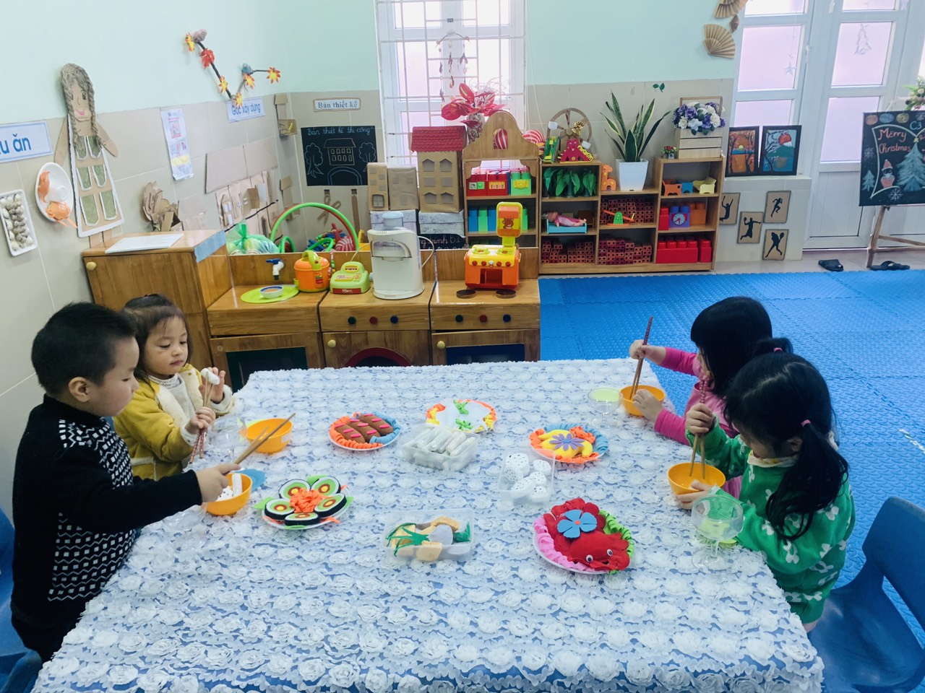

Slide 3
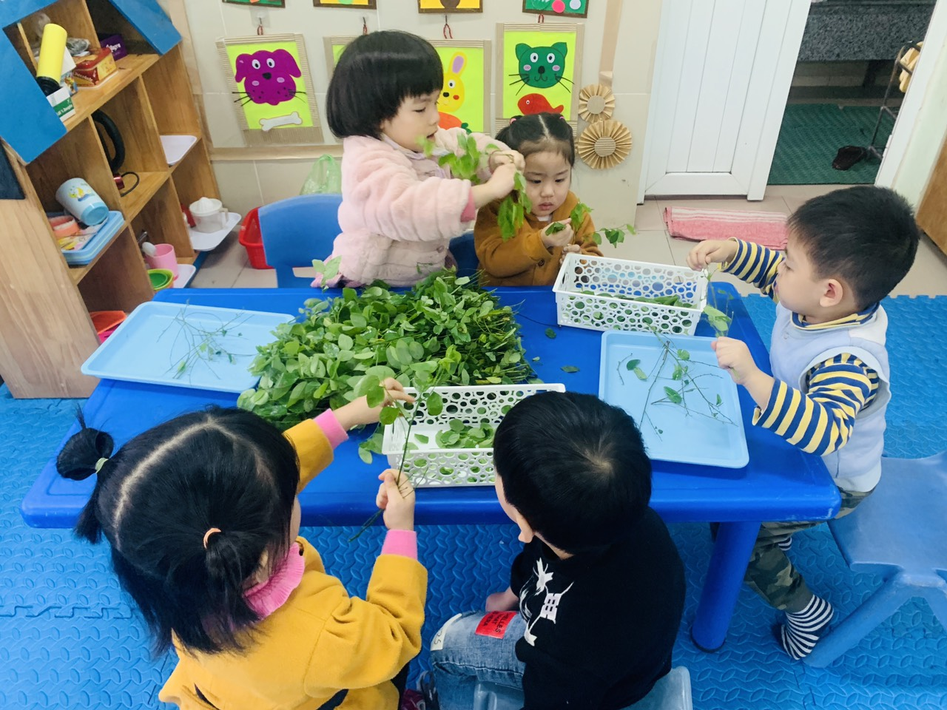

Slide 4
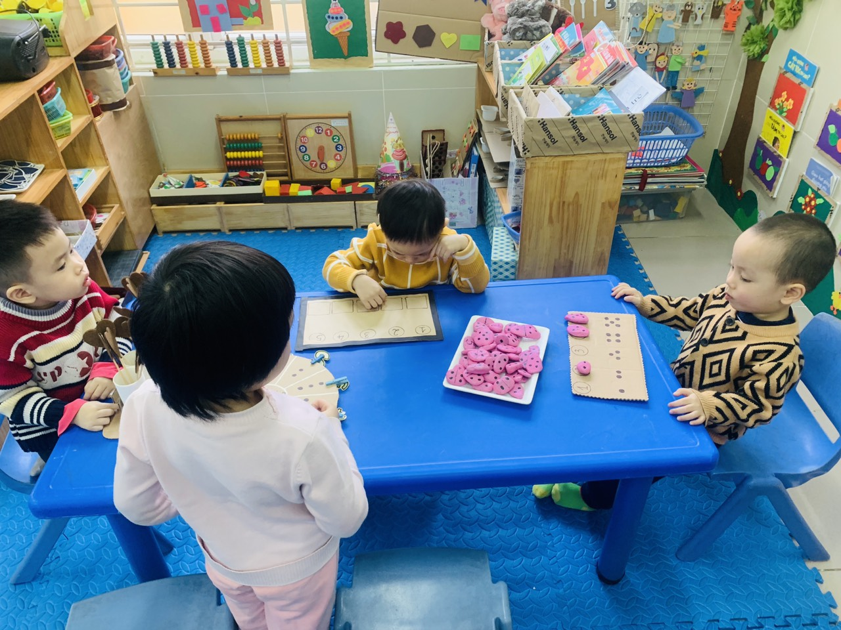

Slide 5
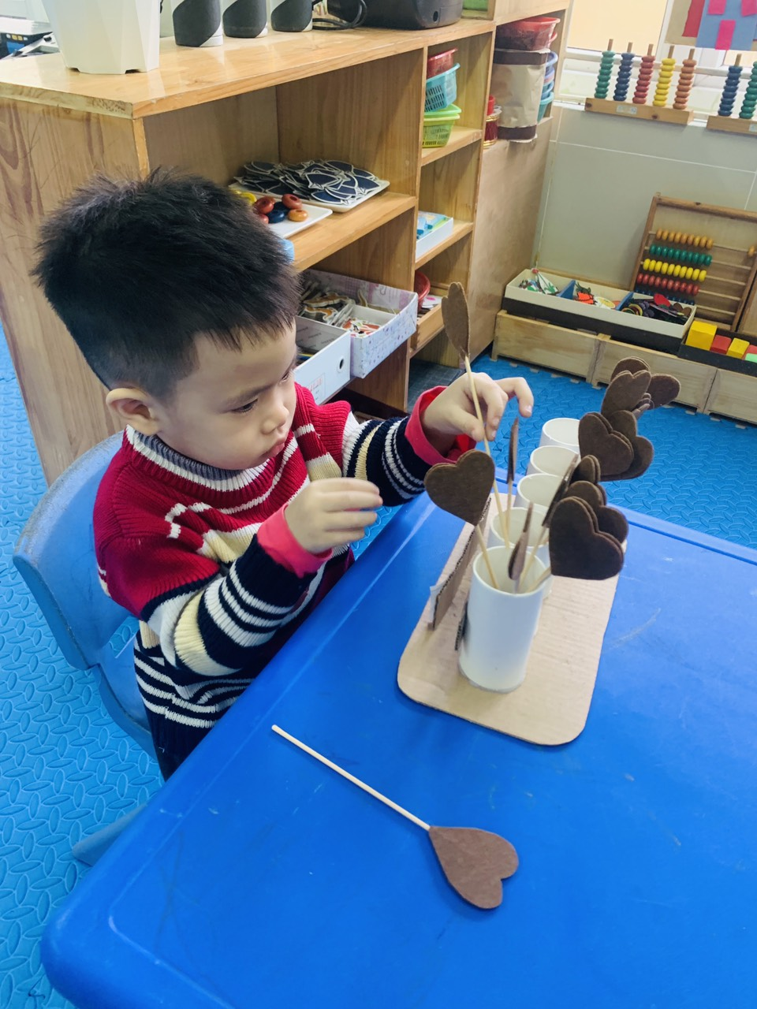

Slide 6
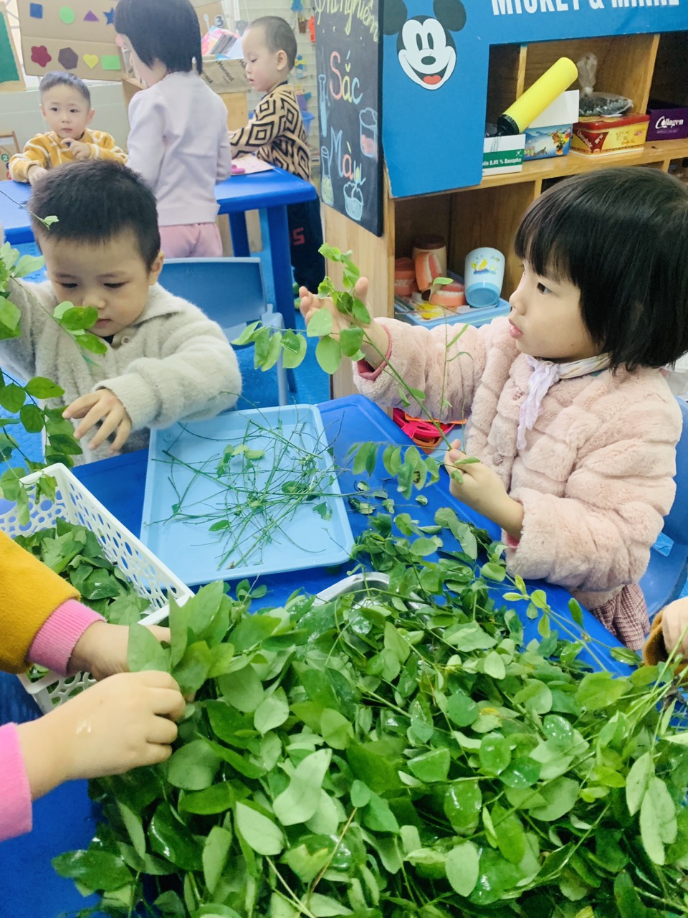

Slide 7
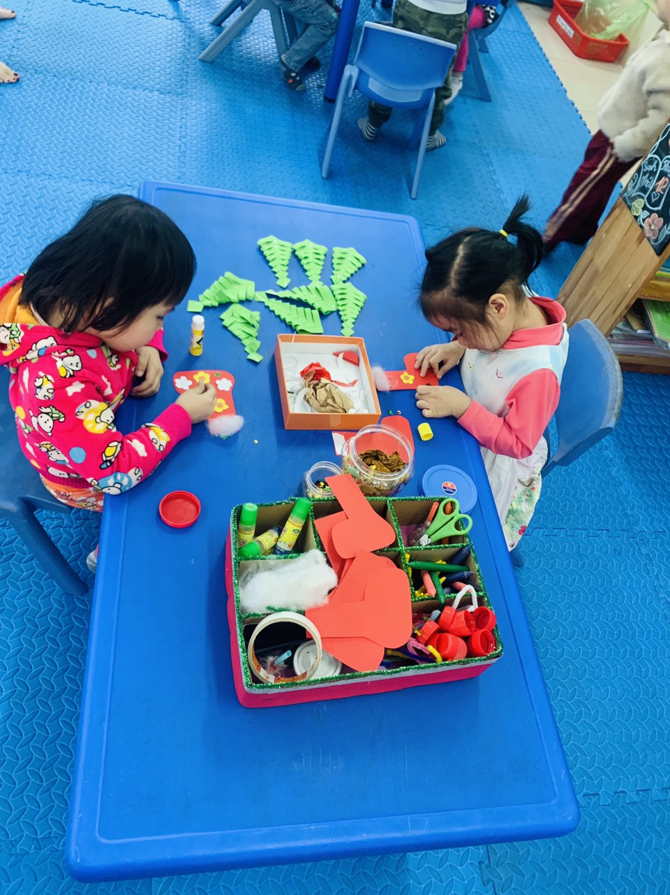

Slide 8
